Slide 1

Dimensionality
Reduction
Alessandro Minoli
Flavio Perini
Francesco Torgano
SciViz A.A. 2020-21

Slide 2

UMAP
Uniform Manifold Approximation and Projection for Dimension Reduction

Slide 3
Passi base di UMAP
Costruzione grado ad alta dimensionalità
Simplessi e Topologia
Il problema del raggio
Struttura
Trovare il grafo a bassa dimensionalità “corrispondente”

Slide 4
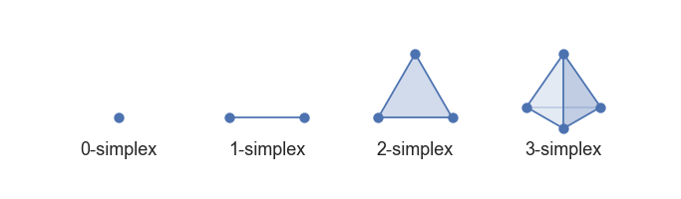
Costruzione grafo ad alta dimensionalità
Simplessi e Topologia
Simplessi
Coomologia di Čech
Notes:
Simplesso = Oggetto k-dimensionale formato unendo k+1 punti
Coomologia di Cech = Metodo per rappresentare una topologia in modo combinatorio, al posto di lavorare in uno spazio continuo lavoriamo con degli insiemi. Costruendo la topologia in questo modo abbiamo delle garanzie sul fatto che rimanga ben rappresentata.

Slide 5
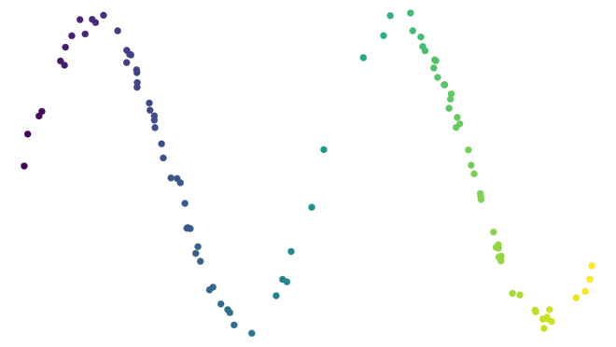
Notes:
Questi sono i punti del nostro dataset, dato che prima abbiamo detto che i punti equivalgono a dei simplessi-0, questo potrebbe essere considerato un insieme di simplessi-0

Slide 6
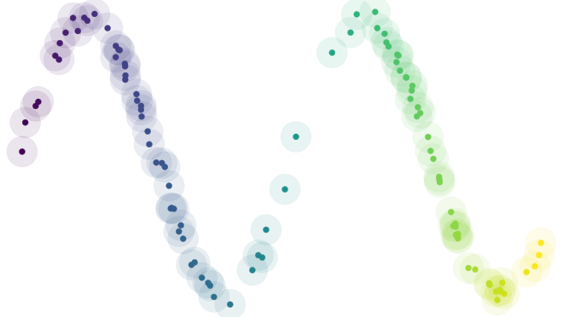
Notes:
Possiamo usare ognuno di questi punti come centro di una circonferenza di raggio r.

Slide 7
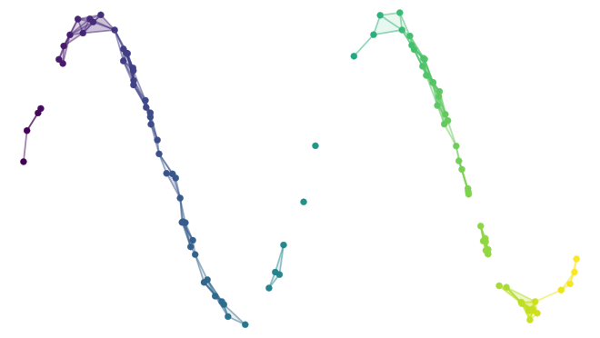
Notes:
Verifichiamo dove queste circonferenze si sovrappongono e uniamo i punti. Questo ci permette di costruire degli insiemi di simplessi che formeranno la coomologia di Cech
Questo insieme di complessi, anche chiamato complesso simpliciale, grazie a come è stato costruito ci da una garanzia di quanto bene approssima la topologia sottostante grazie al Nerve Theorem.

Slide 8
Costruzione grafo ad alta dimensionalità
Il problema del raggio
Interi gruppi separati dal resto
Punto separato dal resto
Notes:
Come si può vedere, avere lo stesso raggio per tutti i punti crea dei problemi nella struttura. Come si può vedere, abbiamo dei punti isolati e dei gruppi separati dal resto
Questo problema potrebbe essere scaricato all'utente dicendo, è l'utente che dovrà occuparsi di scegliere un raggo corretto in base ai suoi dati. Scegliendo un dato piccolo si avrà un isolamento maggiore, un valore troppo grande invece renderebbe tutto connesso.
Questo problema è aumentato anche dalla curse of dimensionality. Dato che stiamo lavorando in uno spazio ad alta dimensionalità, il significato di distanza fra i punti si perde perchè diventano sempre più simili.

Slide 9
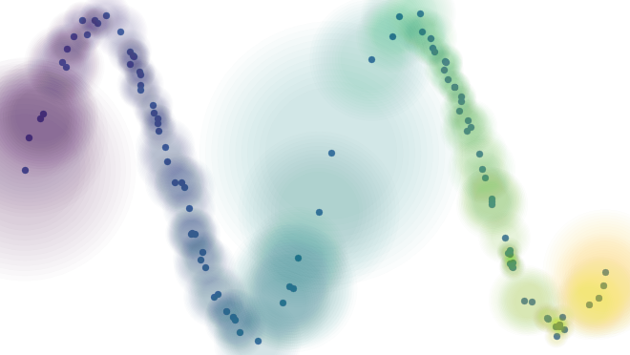
Notes:
Per risolvere questo problema, UMAP, usa un raggio variabile in base al numero di vicini. Dato che non vogliamo nessun punto isolato, questo ci garantisce che ogni punto sarà in contatto con almeno un vicino.
Come si può vedere da questa slide le circonferenze non sono più ben definite come prima, perchè ora sono considerate come delle percentuali. Più un punto x è vicino al punto y, più è probabile che l'arco che li collega esista.

Slide 10
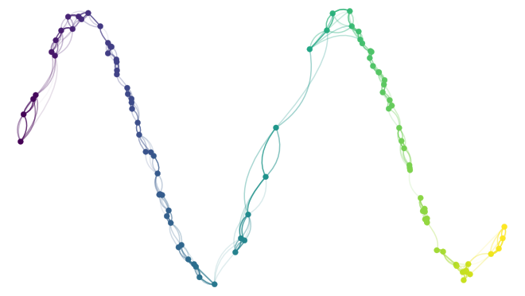
Doppio arco fra la
stessa coppia di punti
Notes:
Arrivati ad avere queste circonferenza possiamo rifare lo stesso procedimento che abbiamo fatto con le circonferenze di raggio fisso: colleghiamo ogni punto le cui circonferenze si sovrappongono.
Come possiamo notare ora abbiamo un nuovo problema, dato che ogni punto ha un suo raggio e quindi una sua nozione di distanza. Essa potrebbe essere diversa da quella dei vicini e questo porta ad avere raggi doppi fra la stessa coppia di punti.
Per risolvere dato che la circonferenza precedente era una probabilità, consideriamo che ogni arco abbia un peso che indica la probabilità della sua esistenza.
In questo modo possiamo unire le due probabilità calcolandone la probabilità che almeno uno dei due esista.

Slide 11
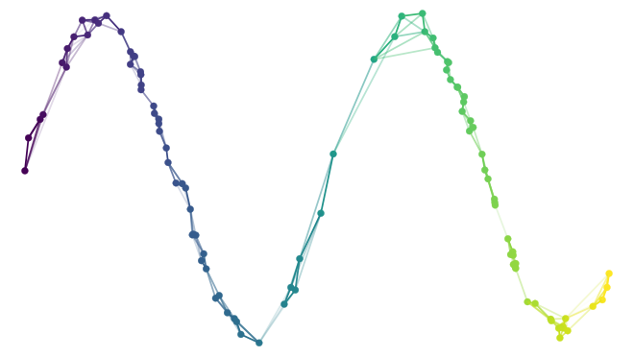
Notes:
Arrivati a questo punto abbiamo un grafo ad alta dimensionalità, che grazie alle garanzie della teoria sottostante, ci garantisce di essere sicuri sia una buona approssimazione della topologia.
Come si può notare qui non abbiamo più i simplessi di grado maggiore al primo

Slide 12
Costruzione grafo ad alta dimensionalità
Struttura
Complesso di Vietoris-Rips
Notes:
Possiamo notare che la maggior parte della struttura della topologia è rappresentata dai simplessi-0 e -1, che costituiscono il complesso di vietoris-rips. Poter lavorare solo con questi due tipi di simplessi rende l'algoritmo molto più efficiente, specialmente su grossi dataset.
Considerando solamente i simplessi-0 e -1 abbiamo praticamente costruito il grafo ad alta dimensionalità e siamo pronti per trovare la sua controparte a bassa dimensionalità.

Slide 13
Trovare il grafo a bassa dimensionalità “corrispondente”
Struttura a bassa dimensionalità
Problema di ottimizzazione
Notes:
Una volta ottenuto il complesso simpliciale, viene proiettato ad una dimensionalità più bassa tramite un algoritmo di force-directed graph layout. Questo step di ottimizzazione è molto simile a tSNE (Entropia incrociata al posto di Kullback-Leibler), ma dato che la costruzione del complesso simpliciale era basata su buone fondamente matematiche, UMAP è in grado di accellerare questa ottimizzazione e preservare molta più struttura globale rispesso a tSNE.

Slide 14
Vantaggi di UMAP
Garantisce una buona approssimazione grazie alle fondamenta matematiche
Mantiene la struttura globale più fedelmente rispetto a tSNE
E’ più veloce rispetto a tSNE con dataset “grandi”

Slide 15
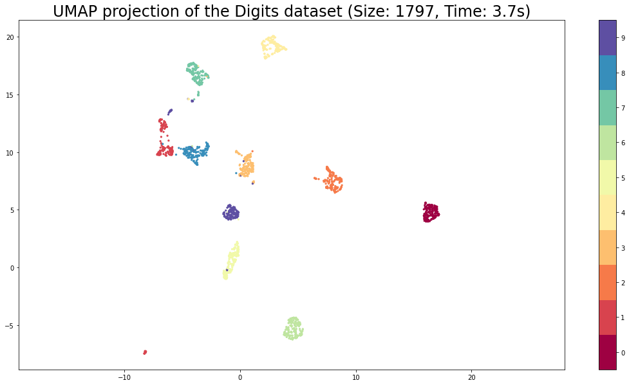
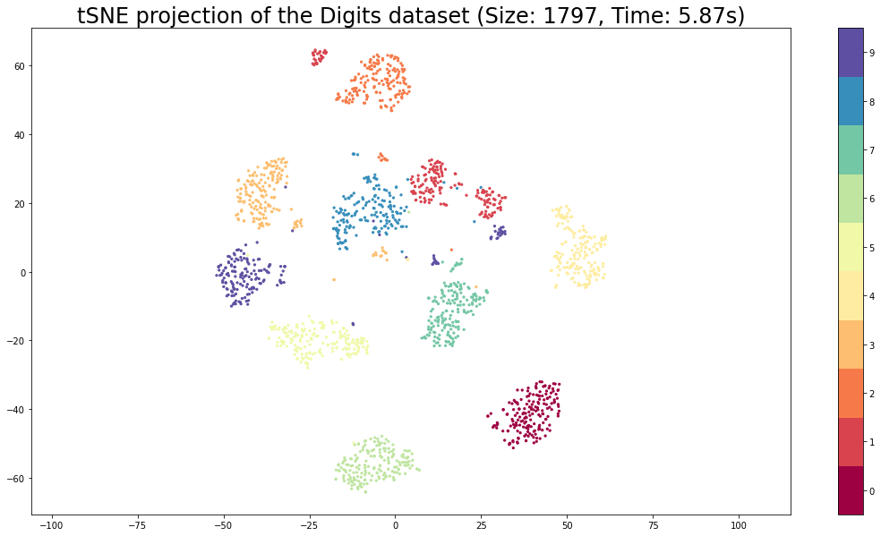
MNIST dataset

Slide 16
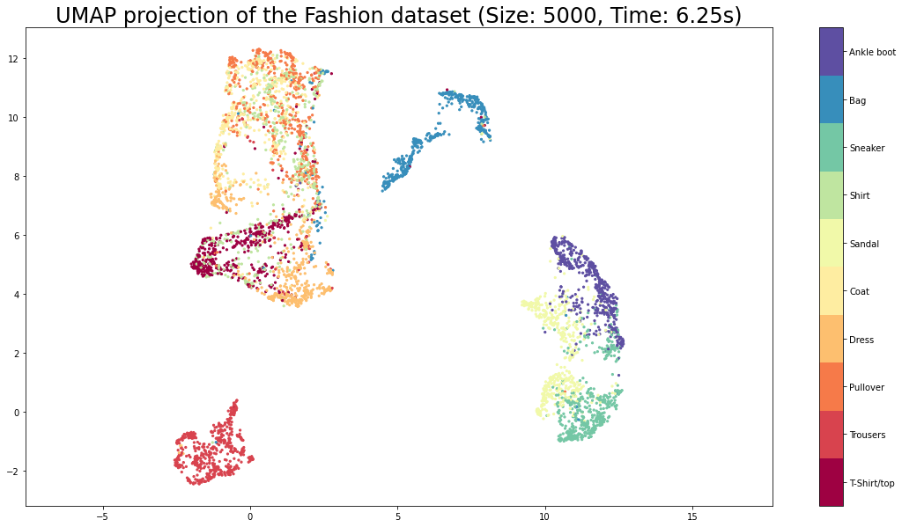
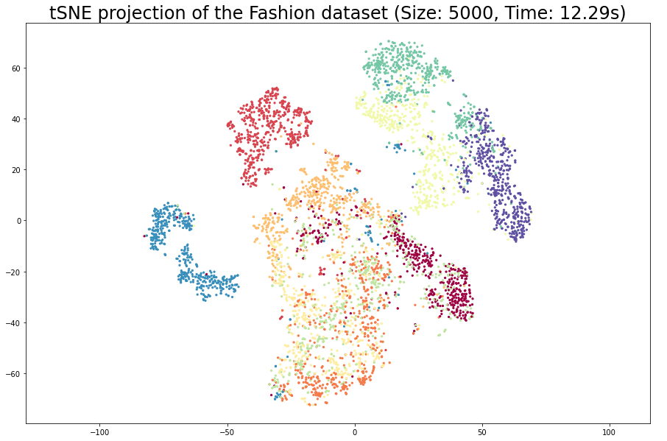
Fashion MNIST dataset

